Slide 1
תכנון לינארי

Slide 2
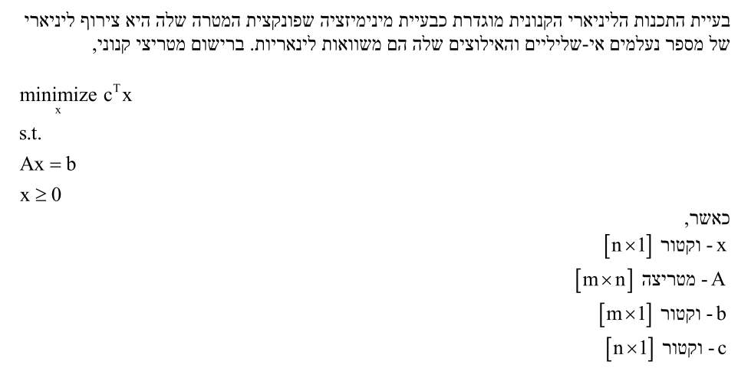
הבעיה הקנונית

Slide 3
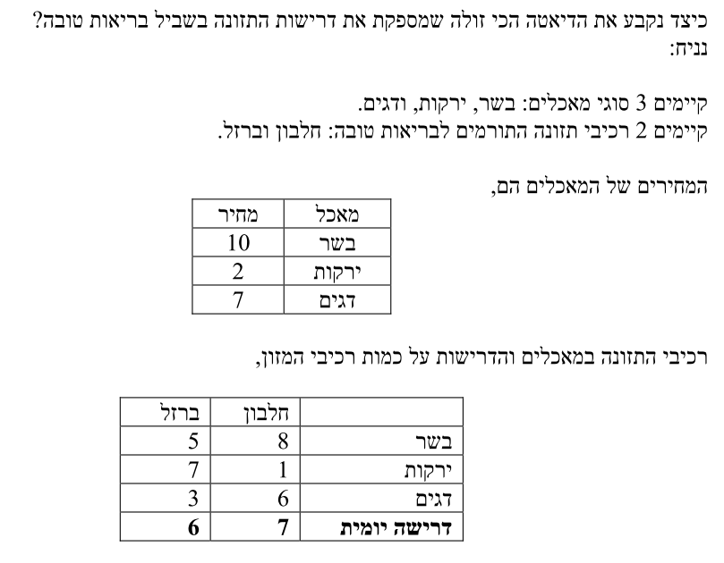
דוגמא: בעיית הדיאטה

Slide 4
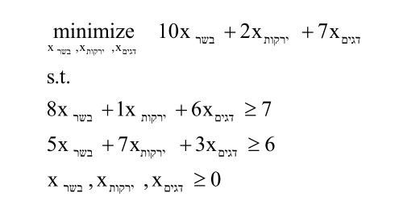
דוגמא: בעיית הדיאטה

Slide 5
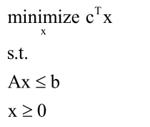
הבעיה הקנונית עם אילוצי אי שוויון

Slide 6
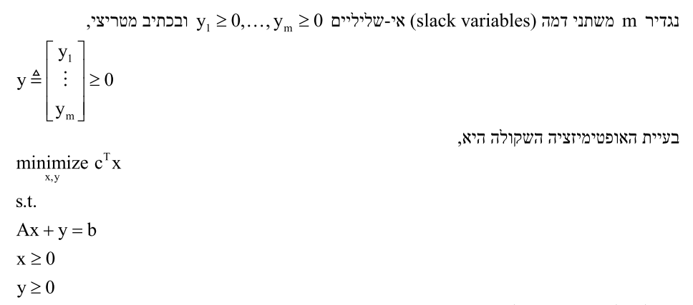
הבעיה הקנונית עם אילוצי אי שוויון

Slide 7
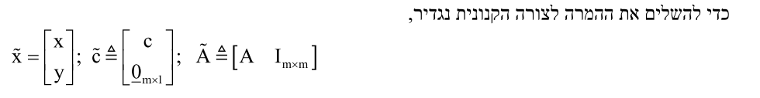
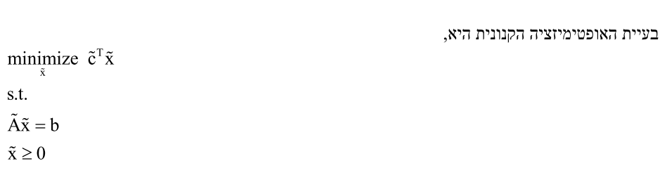
הבעיה הקנונית עם אילוצי אי שוויון

Slide 8
ההנחות לגבי האילוצים בבעיה הקנונית
יש n משתנים ו-m אילוצים, m<n
דרגת מטריצת האילוצים A היא m
אין סתירה בין האילוצים (קיים פתרון)
b>=0, אם אחד מאיבריו שלילי נכפיל את האילוץ במינוס אחד

Slide 9
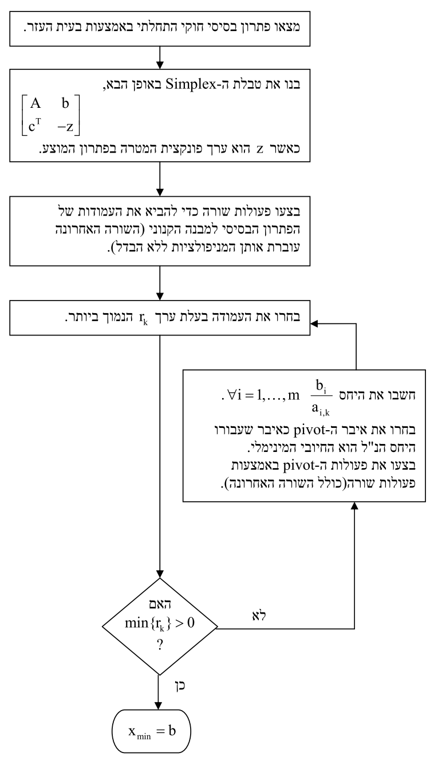
פתרון: אלגוריתם הסימפלקס

Slide 10
פתרונות בסיסיים ופתרונות בסיסיים חוקיים

Slide 11
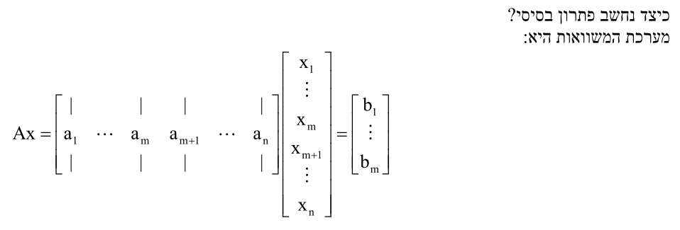
פתרונות בסיסיים ופתרונות בסיסיים חוקיים

Slide 12
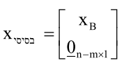
פתרונות בסיסיים ופתרונות בסיסיים חוקיים

Slide 13
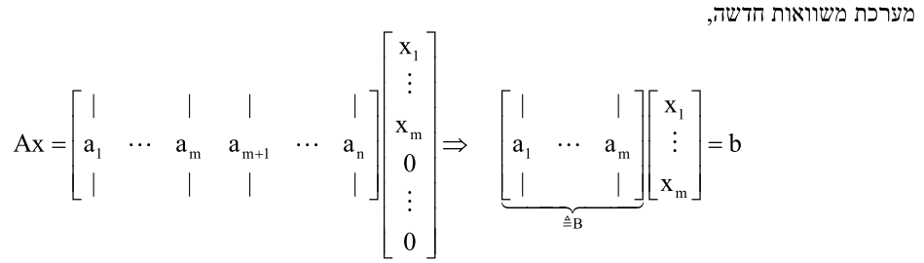
פתרונות בסיסיים ופתרונות בסיסיים חוקיים

Slide 14

פתרונות בסיסיים ופתרונות בסיסיים חוקיים

Slide 15
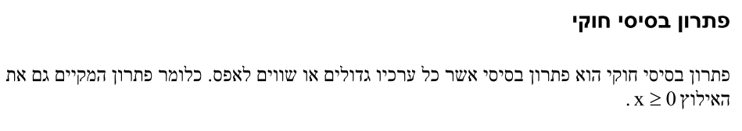
פתרונות בסיסיים ופתרונות בסיסיים חוקיים

Slide 16
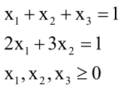
תרגיל – מציאת פתרונות בסיסיים

Slide 17
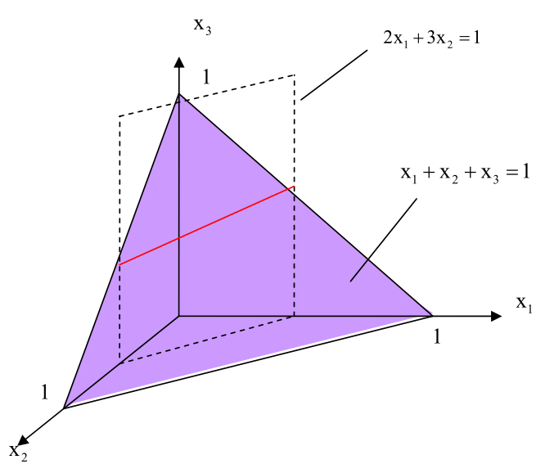
תרגיל – מציאת פתרונות בסיסיים

Slide 18
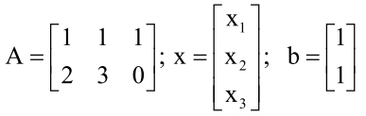
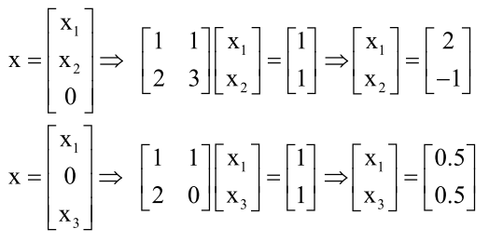
תרגיל – מציאת פתרונות בסיסיים

Slide 19
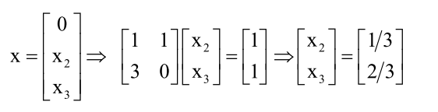
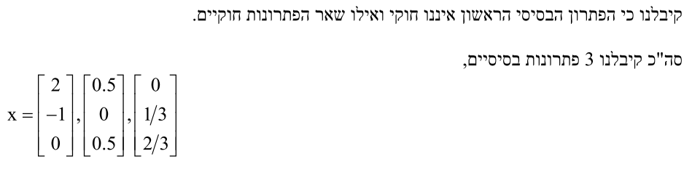
תרגיל – מציאת פתרונות בסיסיים

Slide 20
תרגיל – מציאת פתרונות בסיסיים

Slide 21
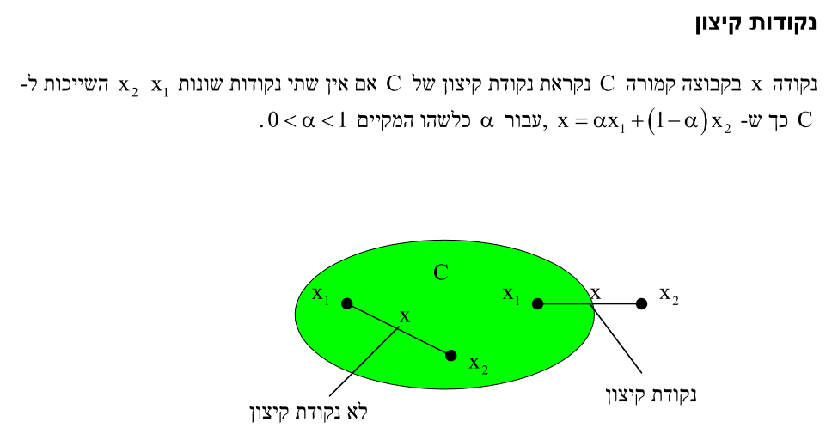
נקודות קיצון בתחום קמור
(קבוצה קמורה – כל המיתרים שמחברים שתי נקודות בקבוצה נכללים בקבוצה.
נקודת קיצון לא נמצאת על אף מיתר בתוך הקבוצה הקמורה, רק בשפה)

Slide 22
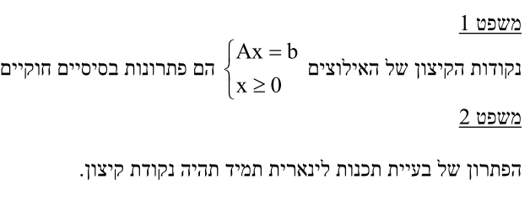
משפטי בעיית התכנון הליניארי

Slide 23
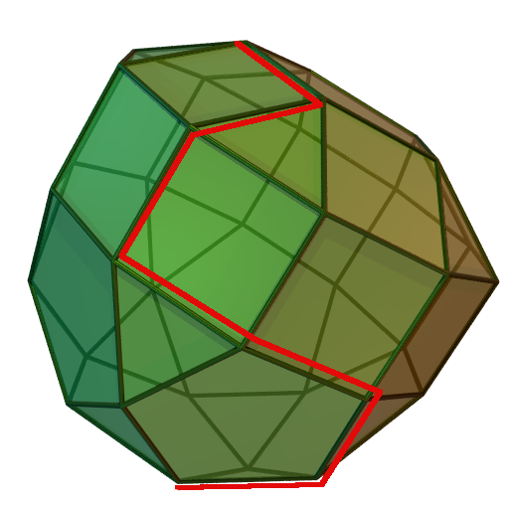
המשמעות הגיאומטרית
כל אילוץ אי שוויון מגדיר חצי מרחב (היפר מישור מחלק מרחב לשניים)
אוסף החיתוכים נקרא פוליטופ, גוף קמור במרחב שהפאות שלו הן חלקי מישורי האילוצים.
נקודות הקיצון במפגש הפאות

Slide 24
מסקנה
מספיק לבדוק את הפתרונות הבסיסיים החוקיים

Slide 25

מסקנה
מספיק לבדוק את הפתרונות הבסיסיים החוקיים
בעיה: ישנם -

Slide 26
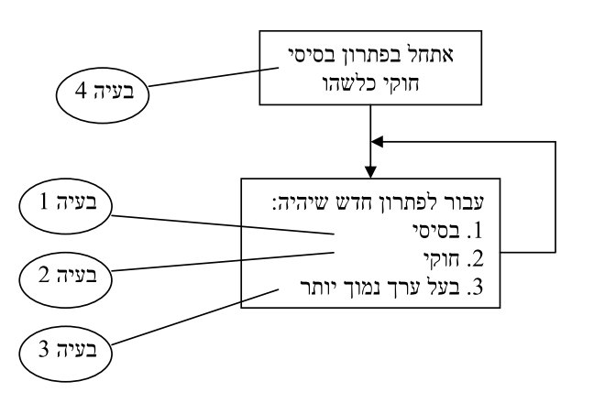
אלגוריתם הסימפלקס

Slide 27
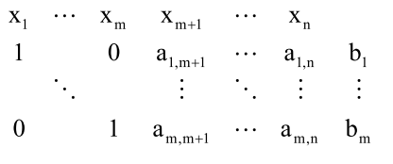
טבלת הסימפלקס

Slide 28
בעיה 1

Slide 29
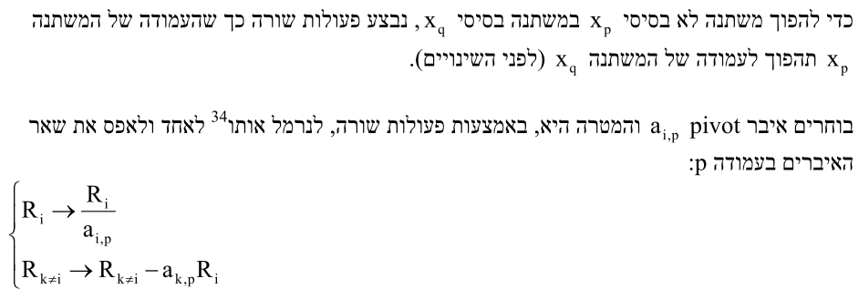
בעיה 1

Slide 30
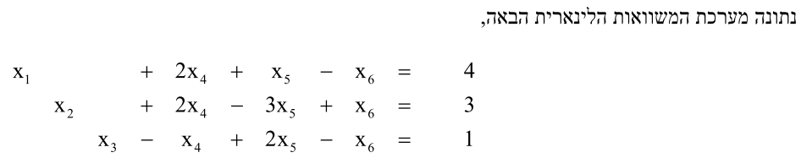
תרגיל

Slide 31

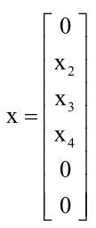
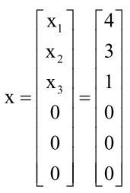
תרגיל

Slide 32
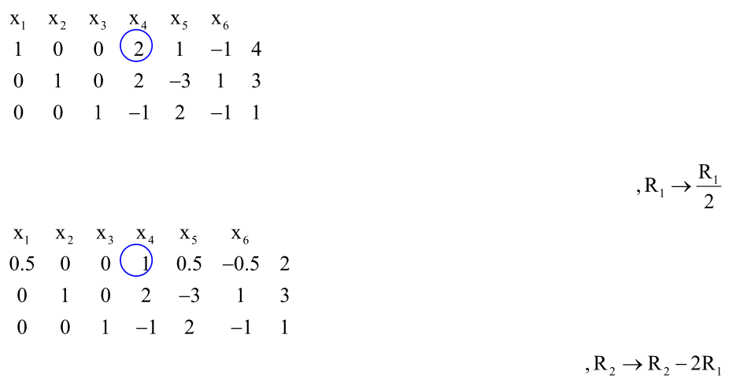
תרגיל

Slide 33
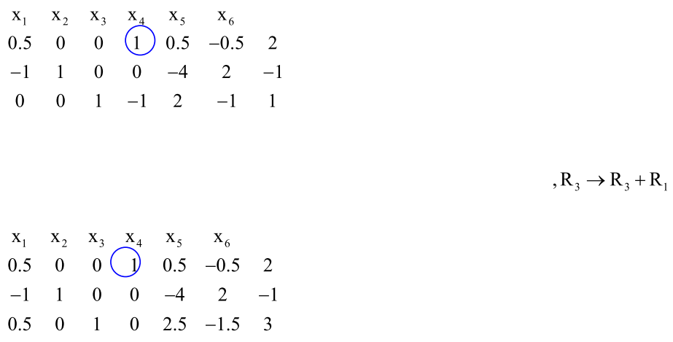
תרגיל

Slide 34
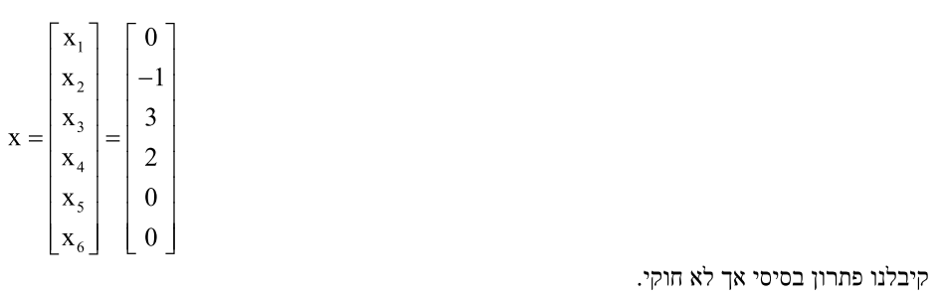
תרגיל

Slide 35
בעיה 2

Slide 36
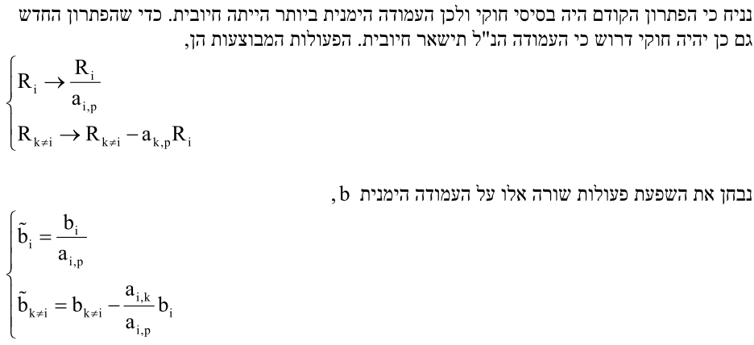
בעיה 2

Slide 37
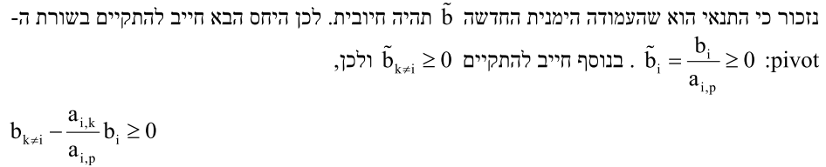
בעיה 2

Slide 38
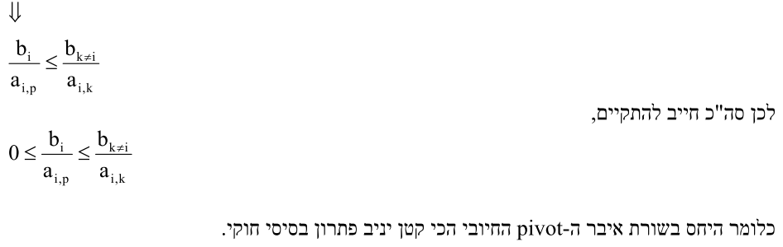
בעיה 2

Slide 39
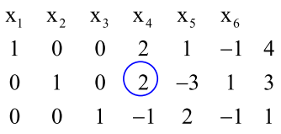

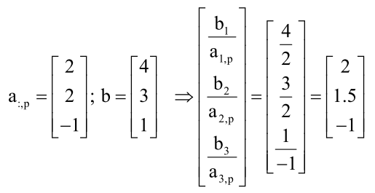
המשך התרגיל

Slide 40
בעיה 3

Slide 41
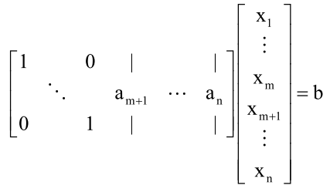
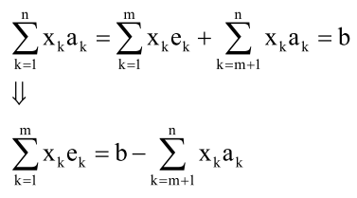
בעיה 3

Slide 42
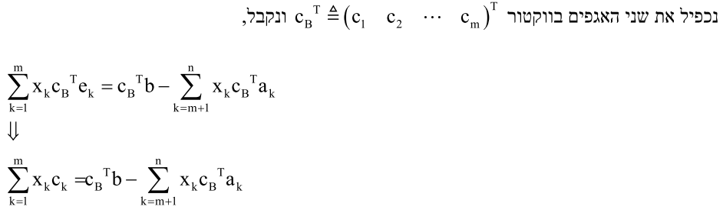
בעיה 3

Slide 43
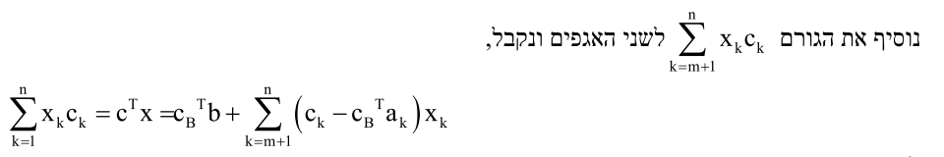
בעיה 3

Slide 44
בעיה 3

Slide 45
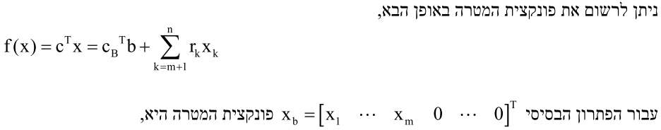
בעיה 3

Slide 46
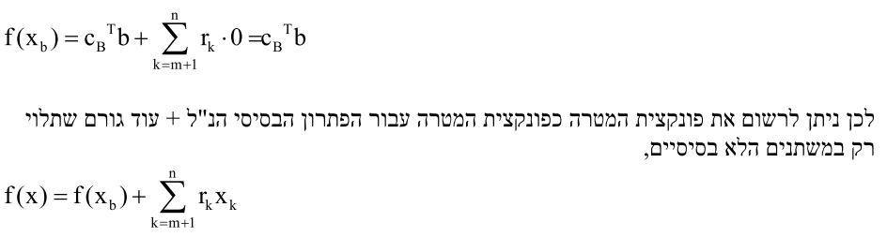
בעיה 3

Slide 47
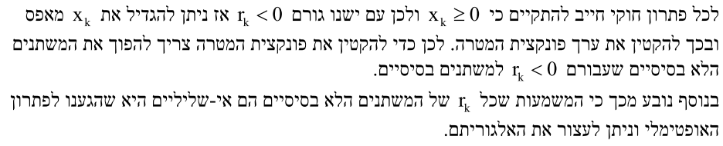
בעיה 3

Slide 48

בעיה 3 – צעד ותנאי עצירה

Slide 49
בעיה 4

Slide 50
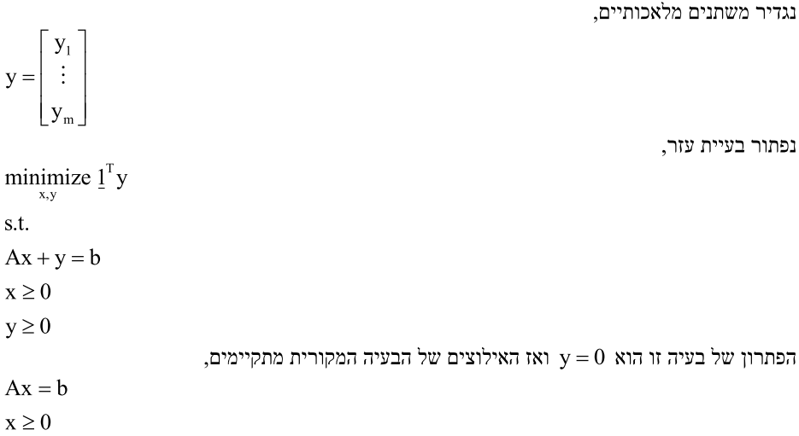
בעיה 4

Slide 51
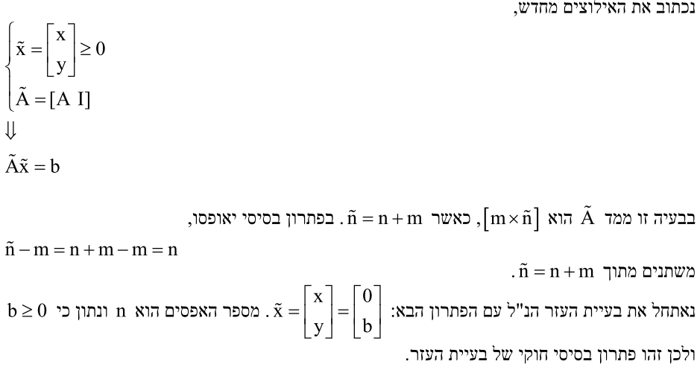

בעיה 4

Slide 52
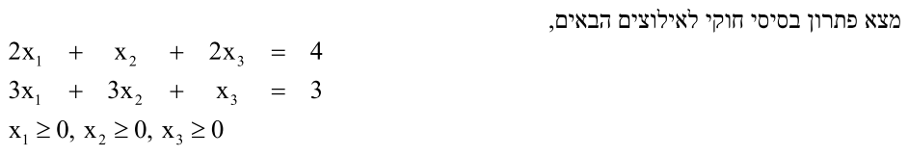
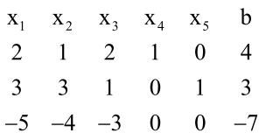
תרגיל (עבור בעיות 3,4)
חישובי ביניים בטבלה:
Notes:
הסבר לשורה האחרונה בטבלה:
פונקציית המטרה בשלב זה היא

Slide 53
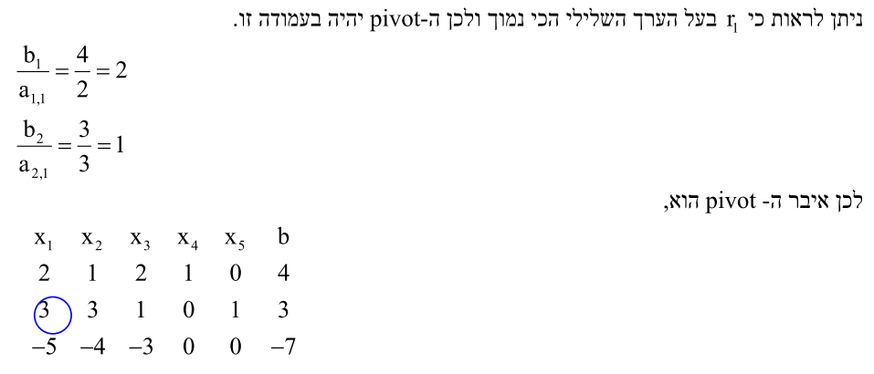
תרגיל (עבור בעיות 3,4)

Slide 54
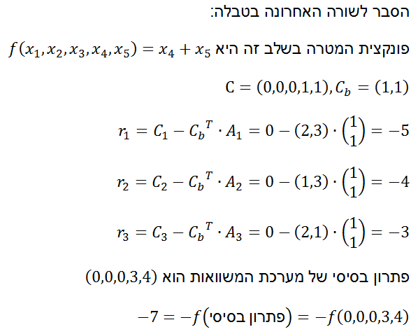
תרגיל (עבור בעיות 3,4)

Slide 55
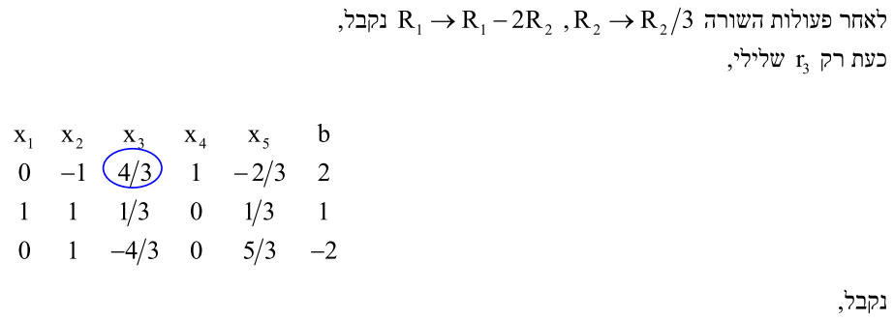
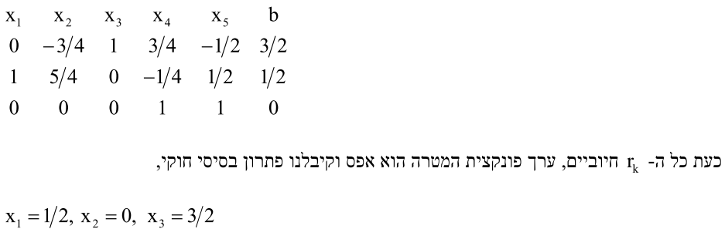
תרגיל (עבור בעיות 3,4)

Slide 56
שיטת שני השלבים

Slide 57


המשך התרגיל

Slide 58


המשך התרגיל
נעבור לצורה קנונית:
F(x) = X3+4X1+X2
C = (1,4,1)
(Cb = (1,4 כי 2X אינו משתנה בסיסי
בשלב זה, ערכו אפס בפתרון הבסיסי
הנוכחי (1/2,0,3/2)
Notes:
F(x) = X3+4X1+X2
C = (1,4,1)
Cb = (1,4)

Slide 59
אלגוריתם הסימפלקס

Slide 60

שלב ראשון

Slide 61

שלב שני

